Slide 1
معلمة المادة
حصة النبهان
الوحدة الخامسة (الكفايات المستهدفة)

Slide 2


قالَ الرَّسولُ صلى الله عليه وسلم: (إِنَّمَا بُعِثْتُ لأُتَمِّمَ مَكارِمَ الأَخْلاقِ) (رواه أحمد: رقم 884)
الوحدة 5
مَكارمُ الأَخْلاقِ

Slide 3


أسرتي العزيزة

Slide 4
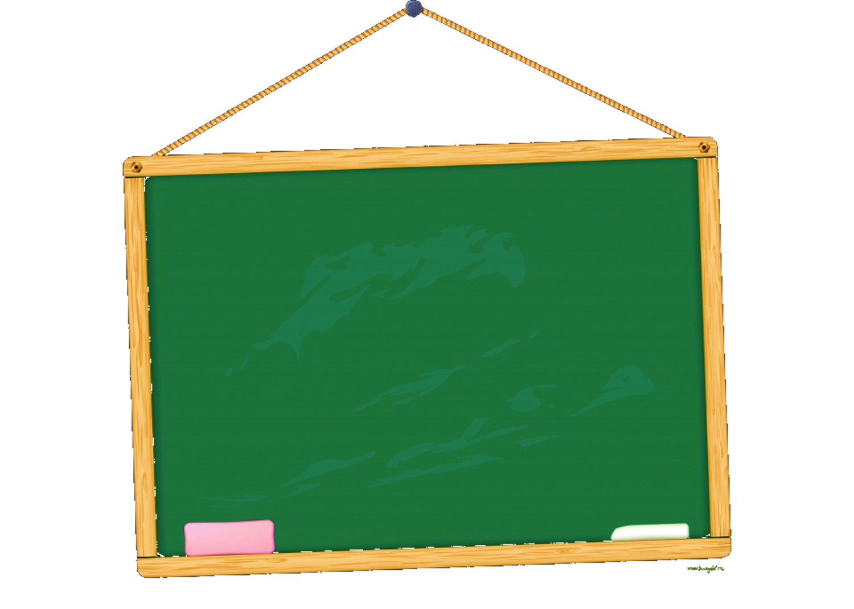
أبدأ اليوم دراسة الوحدة الخامسة، وأتعلم فيها عددًا من مهارات الاستماع والتحدث والقراءة والكتابة من خلال نصوص تتحدث عن مكارم الأخلاق، وهذا نشاط أود أن أنفذه معكم أسرتي العزيزة. مع وافر الحب: ابنتكم / ابنكم.

Slide 5
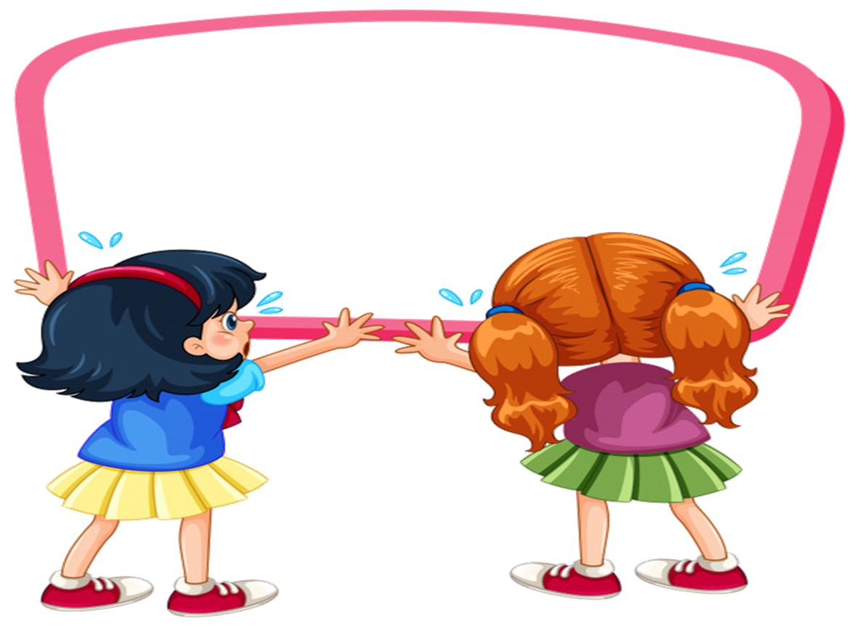
النشاط: وجه (ابنك/ ابنتك) إلى أساليب الادخار ووضح له أهميته وشجعه على ذلك، ومن الممكن أن يبدأ في ممارسته من خلال ادخار جزء من مصروفه اليومي.

Slide 6

الكفايات المستهدفة

Slide 7
يتذكر أحداثًا سمعها وشخصيات. يلتقط ما استمع إليه (أحداثًا وأماكن، وأعلامًا). يجيب عن أسئلة تذكرية مما استمع إليه تبدأ بـ (كيف، لماذا). يحدد أبرز قيمة (قيمة إيجابية). يصف الشخصيات فيما استمع إليه. | الاستماع

Slide 8
يجيب عن أسئلة موظفًا جذر السؤال. يبدي رأيه في موضوع يناسب سنه في حدود جملتين. يرتب الكلمات مكونًا جملًا في ضوء أساليب تعلمها. يحكي قصة استمع إليها مراعيًا تسلسل أحداثها وترابطها. يصف أحداثًا عايشها. | التحدث

Slide 9
يقرأ كلمات تحوي ظواهر صوتية ولغوية درسها (المد، التنوين) يقرأ أناشيد قصيرة كلماتها من حصيلته اللغوية. يقرأ نصًا مضبوطًا بالشكل عدد كلماته من (100 – 150) كلمة. يكتشف دلالة الكلمة الجديدة من خلال الترادف والتضاد. | القراءة

Slide 10
يجيب عن أسئلة تذكرية تبدأ بـ (مَن ، أين ، كيف ، لماذا ، كم). يستنتج مما يقرأ ما يدل على مشاعر وردت في النص. يلون صوتيًا الأساليب اللغوية التي درسها. | القراءة

Slide 11
يجيب عن أسئلة تعليلية تبدأ ب (ماذا لو حدث) . يتذكر الأسماء والأماكن والمحسوسات الواردة في النص. يستخلص الأفكار الرئيسية من النص . | القراءة

Slide 12
يحكم رسم الكلمات على السطر . ينسخ نصوصاً قصيرة في حدود ثلاثة أسطر إلى خمسة مضبوطة بالشكل . يكتب كلمات تحوي ظواهر صوتية . (المدود – التضعيف – التنوين – التاء المفتوحة أو المربوطة – الهاء أخر الكلمة). | الكتابة

Slide 13
يكتب من ذاكرته البعيدة جملاً مكتملة المعنى في حدود (10) كلمات . يصوغ أسئلة حول موضوعات مختلفة سمعها أو قرأها. يجيب إجابة تامة عما يسأل عنه. يزيد مفردة في جمله . | الكتابة

Slide 14
يكتب نهاية مغايرة للقصة. يغني النص بجمل جديدة. يكتب عن بعض الصور التي تشكل قصة قصيرة مراعياً ترتيب أحداثها. | الكتابة

Slide 15
الظواهر الصوتية: المدود – التضعيف – التنوين – كلمات مختومة بتاء مفتوحة أو مربوطة، أو بالهاء. الأساليب اللغوية: القسم باسم الجلالة (والله). الأصناف اللغوية: أسماء الزمان والمكان. | التراكيب اللغوية

Slide 16
التحلي بمكارم الأخلاق (الصبر- الكرم – التواضع – كتمان السر-الادخار- المسؤولية-الرحمة) . الاقتداء بالصحابة رضي الله عنهم. | الاتجاهات والقيم

